Slide 1
Архитектура эпохи Возрождения
Возрожде́ние, или Ренесса́нс
( фр. Renaissance, итал. Rinascimento)
— эпоха в истории культуры Европы, пришедшая на смену культуре Средних веков и предшествующая культуре нового времени с XIV по XVI века.

Slide 2
Архитекторы Возрождения в соответствии с гуманистическим мировоззрением своей эпохи создали новый стиль – ренессанс, в котором использовали наследие античного искусства, греческие архитектурные ордеры.
применялись они более свободно, с отступлением от античных канонов, в других пропорциях и размерах, в сочетании с другими архитектурными элементами.
Базилика Санта -Кроче, Флоренция

Slide 3
Собор святого Петра .
Рим
Особенное значение придаётся симметрии, пропорции, геометрии и порядку составных частей, о чём наглядно свидетельствуют уцелевшие образцы римской архитектуры.
Сложная пропорция средневековых зданий сменяется упорядоченным расположением колонн, пилястр и притолок, на смену несимметричным очертаниям приходит полукруг арки, полусфера купола, ниши.

Slide 4
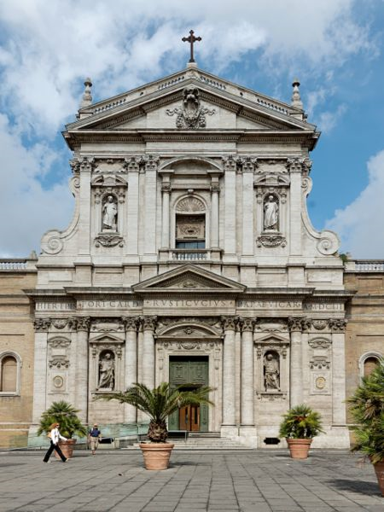
Барокко
Барокко (итал. barocco — «странный»)- стиль европейского искусства и архитектуры 17-18 в. Рождается в Италии и распространяется в большинстве европейских стран, приобретая в каждой свои особые национальные черты.
Церковь святой Сусанны в Риме

Slide 5
Если здания в стиле ренессанс были строгими по форме, с чёткими прямыми линиями, то сооружения в стиле барокко, пришедшем на смену ренессансу отличаются обилием криволинейных форм.
Цвингер Пеппельманн, Пермозер,
нач. XVIIIв. Германия, Дрезден

Slide 6
Прямые линии почти отсутствуют. Архитектурные формы изгибаются, громоздятся одна на другую и переплетаются со скульптурой.
От этого создаётся впечатление постоянной подвижности форм.

Slide 7
Рококо (1715 г. - XVIII в.)
Стиль рококо (французское rococo, rocaille — раковина, поскольку наиболее заметным внешним проявлением данного стиля были декоративные мотивы в виде раковины) -
изобилует причудливыми украшениями, криволинейностью линий, завитками, словно напудренный парик знатной дамы или ее кавалера/
Павильон "Катальная горка" Ринальди 1762-1774гг. Оранниенбаум

